Slide 1

基于随机森林与粒子群优化算法预测蛋白序列
开始汇报
汇报/总结计划

Slide 2
目录
01
02
03
04
05
算法介绍
数据预处理
算法实现
代码实现
结果分析

Slide 3
随机森林
算法介绍
随机森林模型是基于决策树模型的集成学习算法，将多颗树集成的一种算法，基本决策单元是决策树，对小数据集有较好的回归效果。
具体实现细节就不赘述
粒子群算法
粒子群算法是一个经典的优化算法，灵感来源于鸟群寻找水源的高效性，种群之内会传递有效信息。在对64000000个可能的序列中寻找优秀的序列可以极大的减小搜索空间，使算法的推理时间减低，使代码运行出结果得以实现。

Slide 4
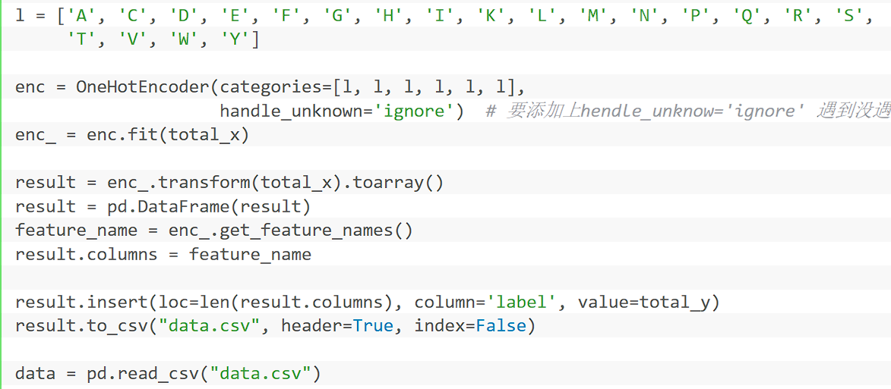
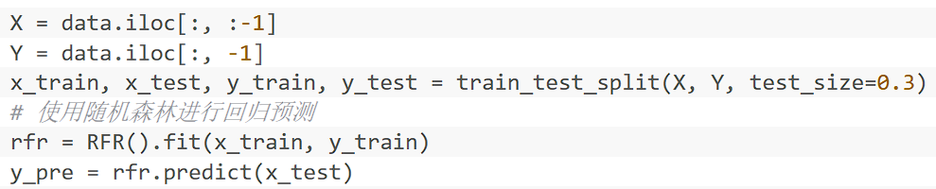
数据预处理
1.将已有的数据进行独热编码处理。
2.数据分为70%训练集与30%验证集,随机森林调参后训练得到误差在1.2左右。

Slide 5
粒子群算法的参数
粒子群优化算法介绍
解向量维度设为6，种群大小为25，迭代次数为200，初始化参数
记录种群最优位置与分数
每一个粒子有以下属性
位置向量
速度向量
当前分数
最佳位置
最佳分数
算法实现步骤:
初始化种群
迭代更新每个粒子的全部属性
新位置=当前速度+当前位置
新速度=当前速度+当前距离朝最优位置的距离//合适大小的常量
使用随机森林模型预测当前位置的分数
更新种群最优分数与最优位置
迭代停止后获取种群最优解
返回第一步，直到达到指定迭代次数
20X

Slide 6
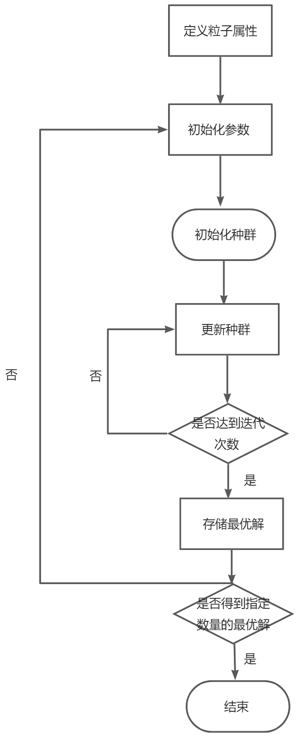
流程图演示实现步骤

Slide 7
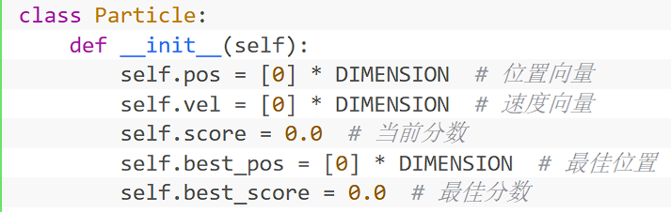
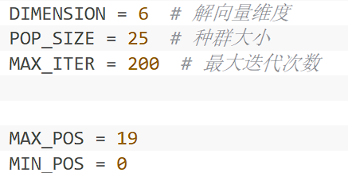
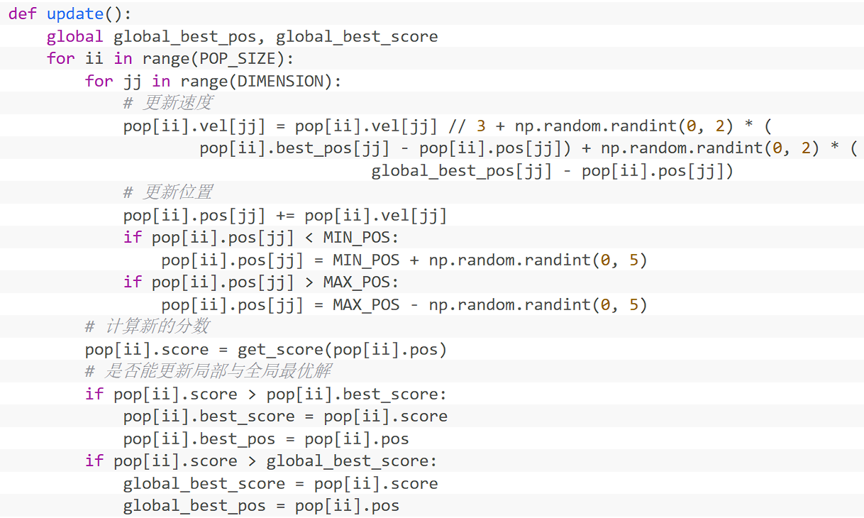
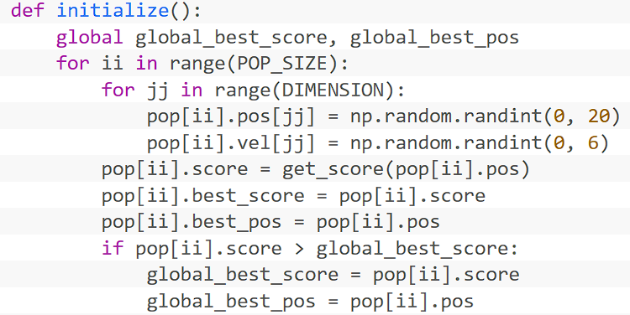
代码示例
定义粒子
定义参数
更新粒子群
初始化粒子群
您的正文已经简明扼要，字字珠玑，但信息却错综复杂，需要用更多的文字来表述；但请您尽可能提炼思想的精髓，否则容易造成观者的阅读压力，适得其反。

Slide 8
结果分析
在以上参数的设置下跑半小时得到了384个结果，如果想让搜索空间大一点，可以加大种群大小与迭代次数，但是实验得到结果的质量并没有提升。
模型在时间上有很出色的表现，在验证集上表示平平，在实际的测试集合上的表示待比赛方验证。
添加标题
您的正文已经简明扼要，字字珠玑，但信息却错综复杂
添加标题
您的正文已经简明扼要，字字珠玑，但信息却错综复杂

